Slide 1


Testy jednostkowe (Unit tests)
Zaawansowane techniki programowania
Konrad Stępniak

Slide 2
Czym są testy jednostkowe?
Test jednostkowy (ang. unit test) to metoda testowania tworzonego oprogramowania poprzez wykonywanie testów weryfikujących poprawność działania pojedynczych elementów programu.
Poszczególne jednostki kodu, takie jak funkcje i metody, są testowane w celu weryfikacji ich działania.
Dzięki temu deweloperzy mogą wykrywać i naprawiać błędy już na wczesnym etapie procesu tworzenia oprogramowania, co pozwala zaoszczędzić czas i wysiłek w dłuższej perspektywie.
Zaawansowane techniki programowania / Konrad Stępniak

Slide 3
Po co przeprowadzać testy jednostkowe?
Testowanie jednostkowe pomaga poprawić jakość kodu poprzez wykrywanie i naprawianie błędów na wczesnym etapie.
Może również pomóc w debugowaniu, umożliwiając deweloperom łatwiejsze identyfikowanie źródła błędu.
Testowanie jednostkowe może również ułatwić utrzymanie kodu, dając deweloperom pewność, że istniejące testy jednostkowe wykryją ewentualne błędy wprowadzone przez zmiany.
Zaawansowane techniki programowania / Konrad Stępniak

Slide 4

Jak pisać testy jednostkowe
Aby napisać test jednostkowy, należy najpierw zidentyfikować jednostkę kodu, którą chcemy przetestować. Może to być funkcja, metoda lub klasa, na przykład.
Następnie należy napisać funkcję testową, która wywoła jednostkę kodu i sprawdzi wynik działania w stosunku do oczekiwanego wyniku. Funkcja testowa powinna również zawierać kod inicjalizujący i kończący test.
Na końcu należy uruchomić funkcję testową, aby upewnić się, że test zostanie zaliczony. W przypadku niepowodzenia należy zdebugować kod i naprawić błąd.
Zaawansowane techniki programowania / Konrad Stępniak

Slide 5
Frameworki do testów jednostkowych
Zaawansowane techniki programowania /
Konrad Stępniak
Lista najpopularniejszych frameworków dla najpopularniejszych języków programowania:
Java - JUnit, TestNG, Mockito
Python - PyTest, unittest, nose
JavaScript - Mocha, Jest, Jasmine
C# - NUnit, xUnit, MSTest
C++ - Google Test, Catch, Boost.Test
Do praktycznie każdego języka programowania możemy znaleźć framework do unit testów

Slide 6
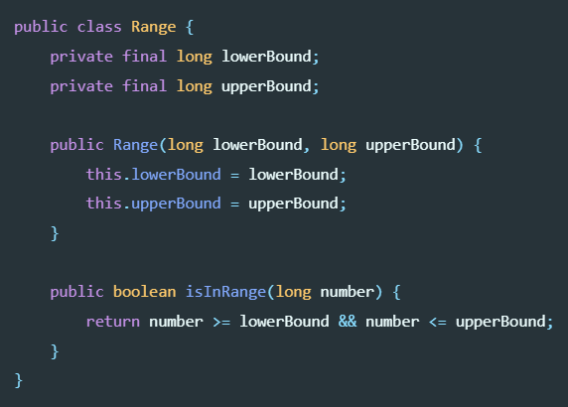
Przykład testu jednostkowego z wykorzystaniem JUnit
Przykładowa klasa reprezentująca zakres liczb.
Posiada jedną metodę, która sprawdza czy liczba przekazana jako argument należy do danego zakresu.
Zaawansowane techniki programowania / Konrad Stępniak

Slide 7
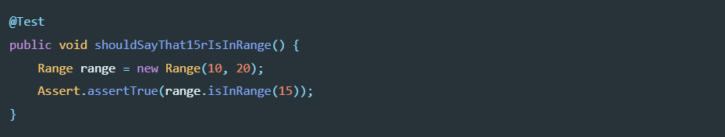
Poniżej przykład prostego testu jednostkowego, który sprawdza czy, liczba 15 jest w zakresie liczb od 10 do 20.
Test jednostkowy to metoda sprawdzająca naszą jednostkę, czyli metodę w innej klasie z dodaną adnotacją @Test.
shouldSayThat15IsInRange jest testem, w którym tworzona jest instancja klasy zakresu i wywoływana jest metoda, która sprawdza czy 15 jest wewnątrz określonego zakresu.
Wynik jest przekazywany do metody Assert.assertTrue(), która jest tzw. asercją. Jest to metoda dostarczana przez bibliotekę JUnit, które pomagają w testowaniu.
W naszym przykładzie, jeśli metoda isInRange zwróci false, wówczas asercja assertTrue rzuci wyjątek, który zostanie zinterpretowany jako błąd przez IDE i pokaże błąd działania testowanego kodu.
Zaawansowane techniki programowania / Konrad Stępniak

Slide 8
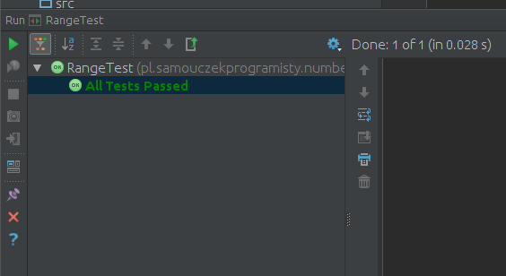
Przykład poprawnego testu w IntelliJ Idea
Zaawansowane techniki programowania / Konrad Stępniak

Slide 9
Przygotowanie testów i cykle życia
Zdarza się, że kilka testów jednostkowych wymaga przygotowania. Na przykład trzeba utworzyć instancję, którą będziemy później testowali.
Junit wykorzystuje adnotacje takie jak @Before lub @After, które możemy dodać do metody w klasie z testami.
Zaawansowane techniki programowania / Konrad Stępniak

Slide 10
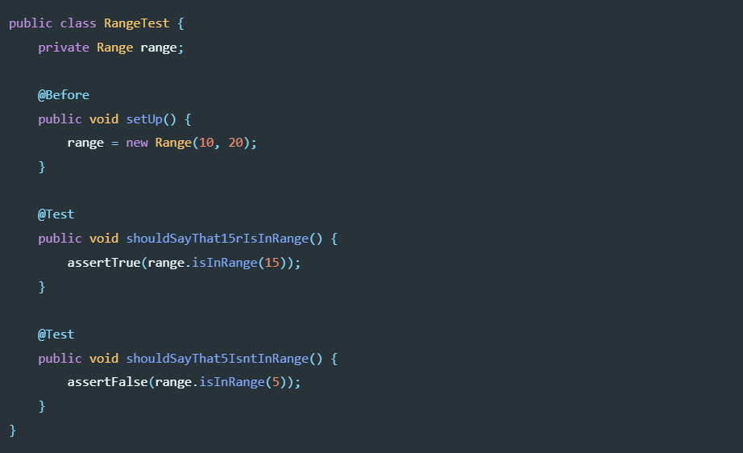
Przykład klasy dla testu jednostkowego
Poniżej klasa testu z wykorzystaniem wspomnianych adnotacji:
Zaawansowane techniki programowania / Konrad Stępniak

Slide 11
Najważniejsze adnotacje
@Before - pozwala na wykonanie fragmentów kodu przed testem.
@After – metoda z tą adnotacją uruchamiana po każdym teście jednostkowym, pozwala na „posprzątanie” po teście,
@AfterClass – metoda statyczna z tą adnotacją uruchamiana jest raz po uruchomieniu wszystkich testów z danej klasy,
@BeforeClass – metoda statyczna z tą adnotacją uruchamiana jest raz przed uruchomieniem pierwszego testu z danej klasy.
Zaawansowane techniki programowania / Konrad Stępniak

Slide 12
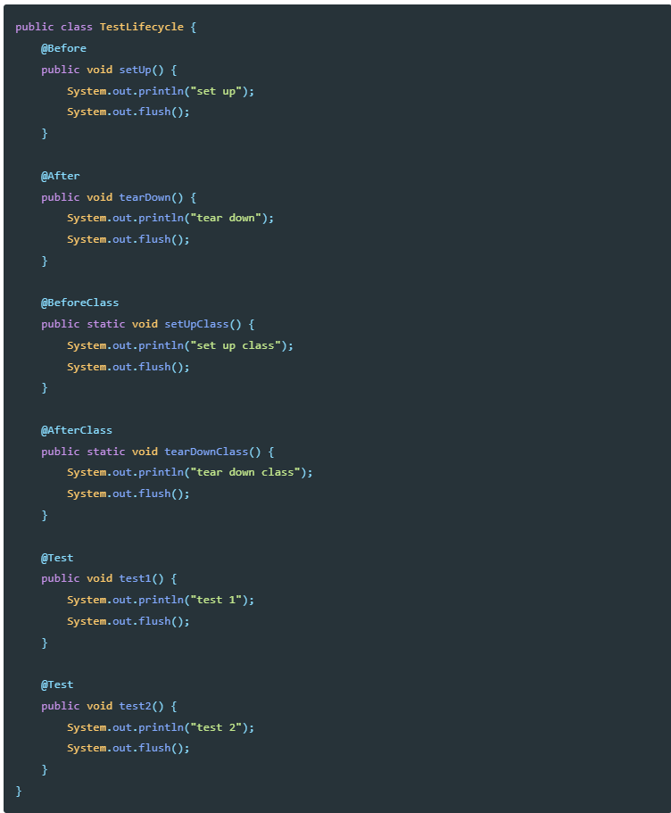
Adnotacje w praktyce
Kolejność działania metod na przykładzie outputu konsoli:
set up class
set up
test 1
tear down
set up
test 2
tear down
tear down class
Zaawansowane techniki programowania /
Konrad Stępniak

Slide 13
Dobre praktyki przy pisaniu unit testów
Staraj się pisać testy jednostkowe, które są małe i dotyczą małego wycinka funkcjonalności.
Nadawaj metodom z testem nazwy, które pomagają zrozumieć co dany test powinien sprawdzić.
Kolejność testów jednostkowych w klasie nie powinna mieć znaczenia. Nie możemy polegać na tym, że jako pierwszy musi się uruchomić test1 a po nim test2. Testy uruchomione w innej kolejności powinny mieć taki sam efekt.
Zaawansowane techniki programowania / Konrad Stępniak

Slide 14
Dobre praktyki przy pisaniu unit testów c.d.
Testuj warunki brzegowe i sytuacje wyjątkowe. Załóżmy, że masz metodę, która przyjmuje tablicę, która musi mieć maksymalnie trzy elementy. Napisz kilka testów:
przekazując null zamiast tablicy,
przekazując pustą tablicę,
przekazując tablicę z trzema elementami,
przekazując tablicę z czterema elementami.
Testowany kod nie powinien być w tym samym miejscu, w którym są testy. Np. kod umieszczamy w katalogu np. src, testy natomiast w katalogu test. Oba katalogi mają odpowiednią strukturę odzwierciedlającą pakiety. Jest to ważne by później przy większych projektach testy nie mieszały się z kodem programu.
Zaawansowane techniki programowania / Konrad Stępniak

